Slide 1
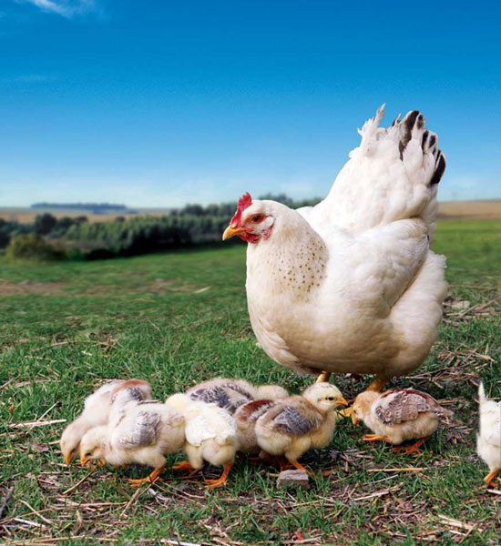
Preberi besede na glas. Kaj opaziš?
LONC
ZVONC
POPK
ZAJC
PIŠČANC
PS

Slide 2
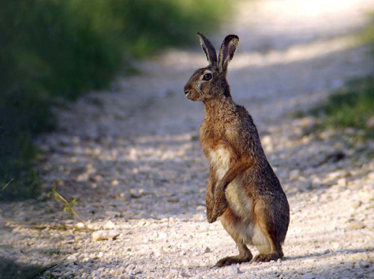
POLGLASNIKI
Glas, ki ga ponavadi zapišemo s črko E vendar ga ne preberemo enako, imenujemo POLGLASNIK.
ZAJEC POPEK PIŠČANEC ZVONEC

Slide 3
Povedi pravilno zapiši v svoj zvezek.
Kupil je (hlebec/hlebc) _________ kruha.
Ta (tedn/teden) ________ imamo zimske počitnice.
Zdravniški pregled bomo imeli v (tork/torek) _______.
Nataša si je ogledala (Kopr/Koper) ______.

Slide 4
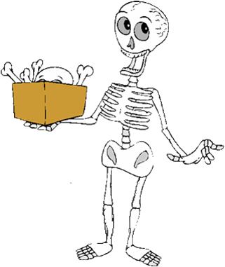
Kaj opaziš?
VRT SMRT TRD PRT TRN GRD KRT
Polglasnika, ki ga izgovorimo pred R sredi besede, ne pišemo.

Slide 5
SRCE GRB GRM KRT VRČ
Besede napiši v zvezek.
Ali si pred črko R napisal črko E?

Slide 6
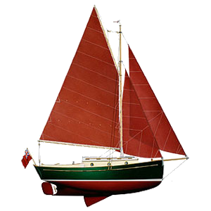
Povedi, ki so napačno napisane, pravilno prepiši v zvezek.
To smo prihranili za konc.
Ne hodi v šolo brez zajterka.
Blaž se igra z jadernico.
Nadin zajc je bel.
Nataša ima erjave oči.

Slide 7
Preberi besede.
LONEC
ZVONEC
POPEK
ZAJEC
PIŠČANEC
PES
HLEBEC
TEDEN
DEŽ
MEGLA
PEČKA
TOREK
KONEC
VRT
SMRT
TRD
PRT
TRN
GRD
PRST
RDEČ
RJAV
VRH
TRTA
KRT
ČRT

